Slide 1
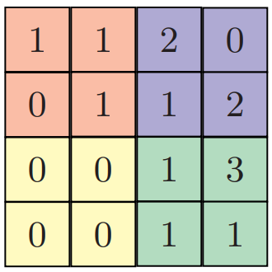
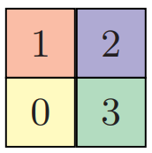




3/4
5/4
最大池化
平均池化
2

Slide 2
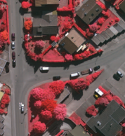
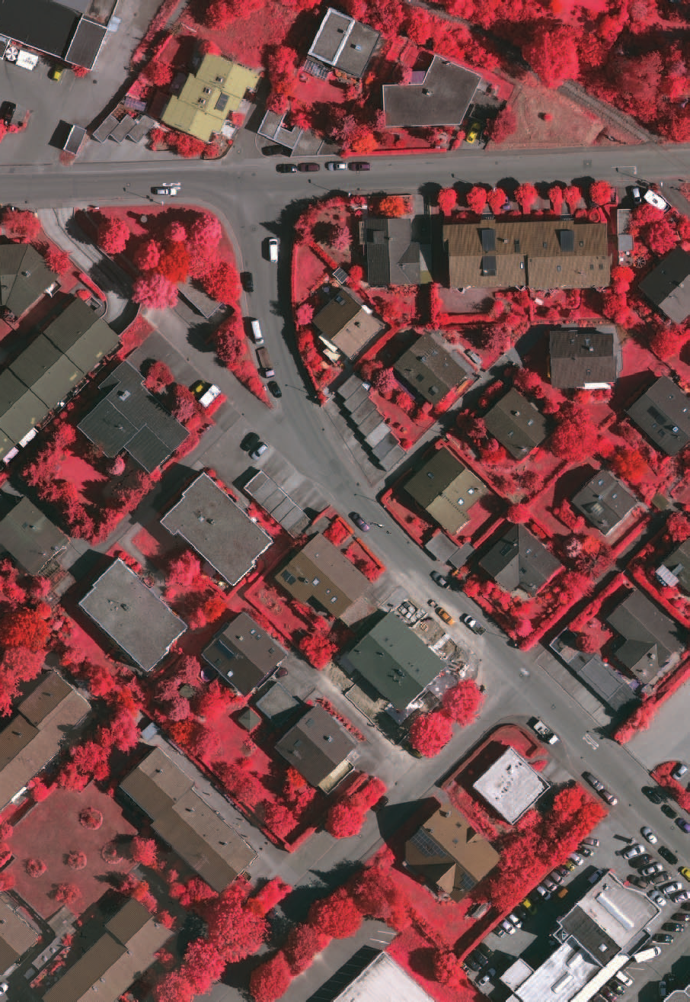
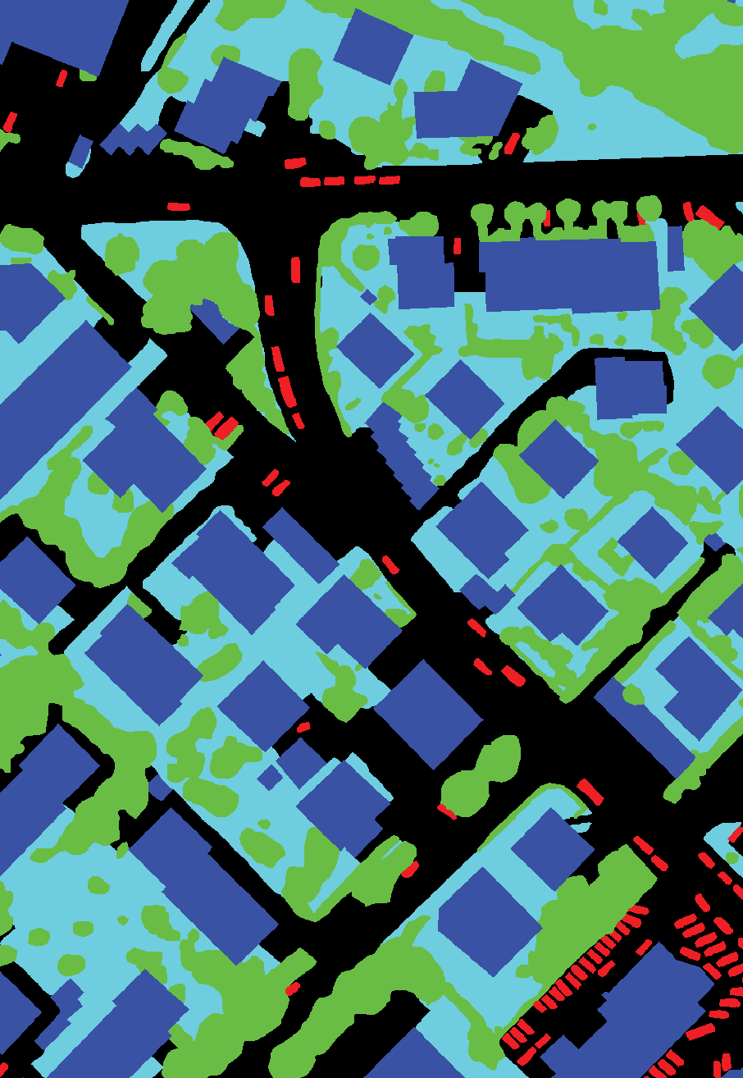

Slide 5
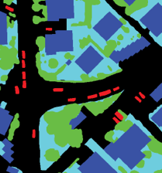
conv1
‘卷积化’
224*224*3
pool1
pool2
conv3
conv4
pool3
pool4
conv5
pool5
conv6
deconv
deconv
输入图像
crop
crop
‘Skip’连接
‘Prediction’
‘反卷积’
输出分割图

Slide 6
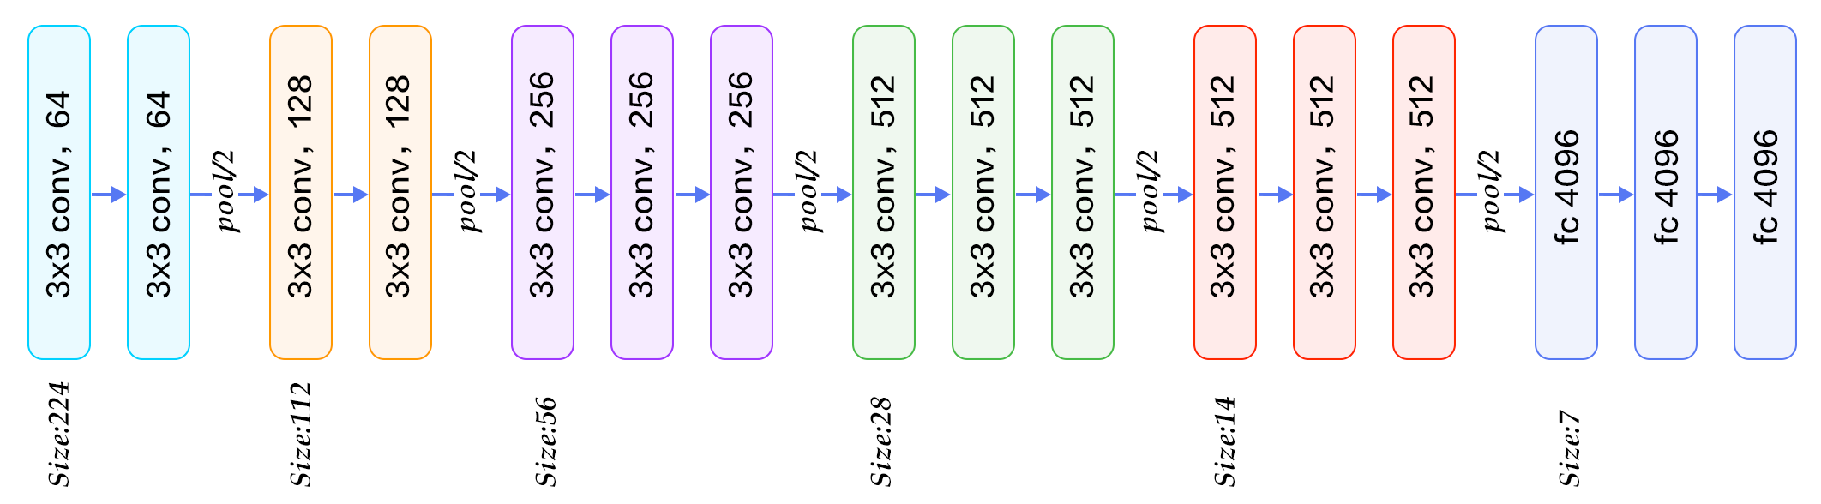
Vgg 16

Slide 7
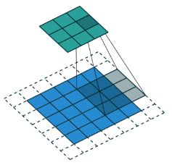
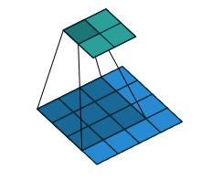
输出
输入
输入
输出
卷积
反卷积

Slide 8
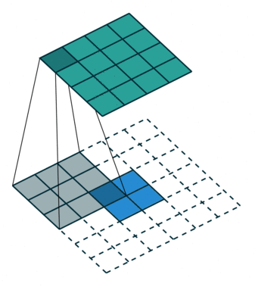
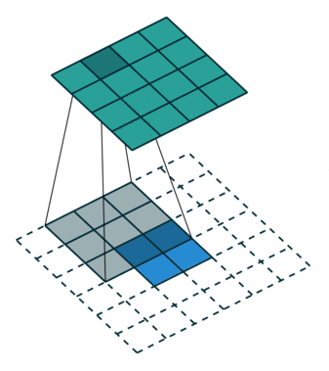
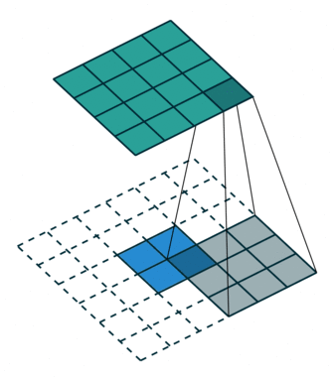

Slide 9
原始图
Ground truth 图
无对抗网络
有对抗网络

Slide 10
真实数据
判别real 或fake
Xreal
D(x)
随机噪声
判别器D
G(z)
Z
生成器G
Xfake
生成fake数据
(a) GAN 结构示意图

Slide 11
先验条件
真实数据
Y
判别real 或fake
先验条件
Xreal
Y
D(X|Y)
判别器D
G(Z|Y)
Z
生成器G
Xfake
随机噪声
生成fake数据
(a) CGAN 结构示意图

